Slide 1

表紙

Slide 2
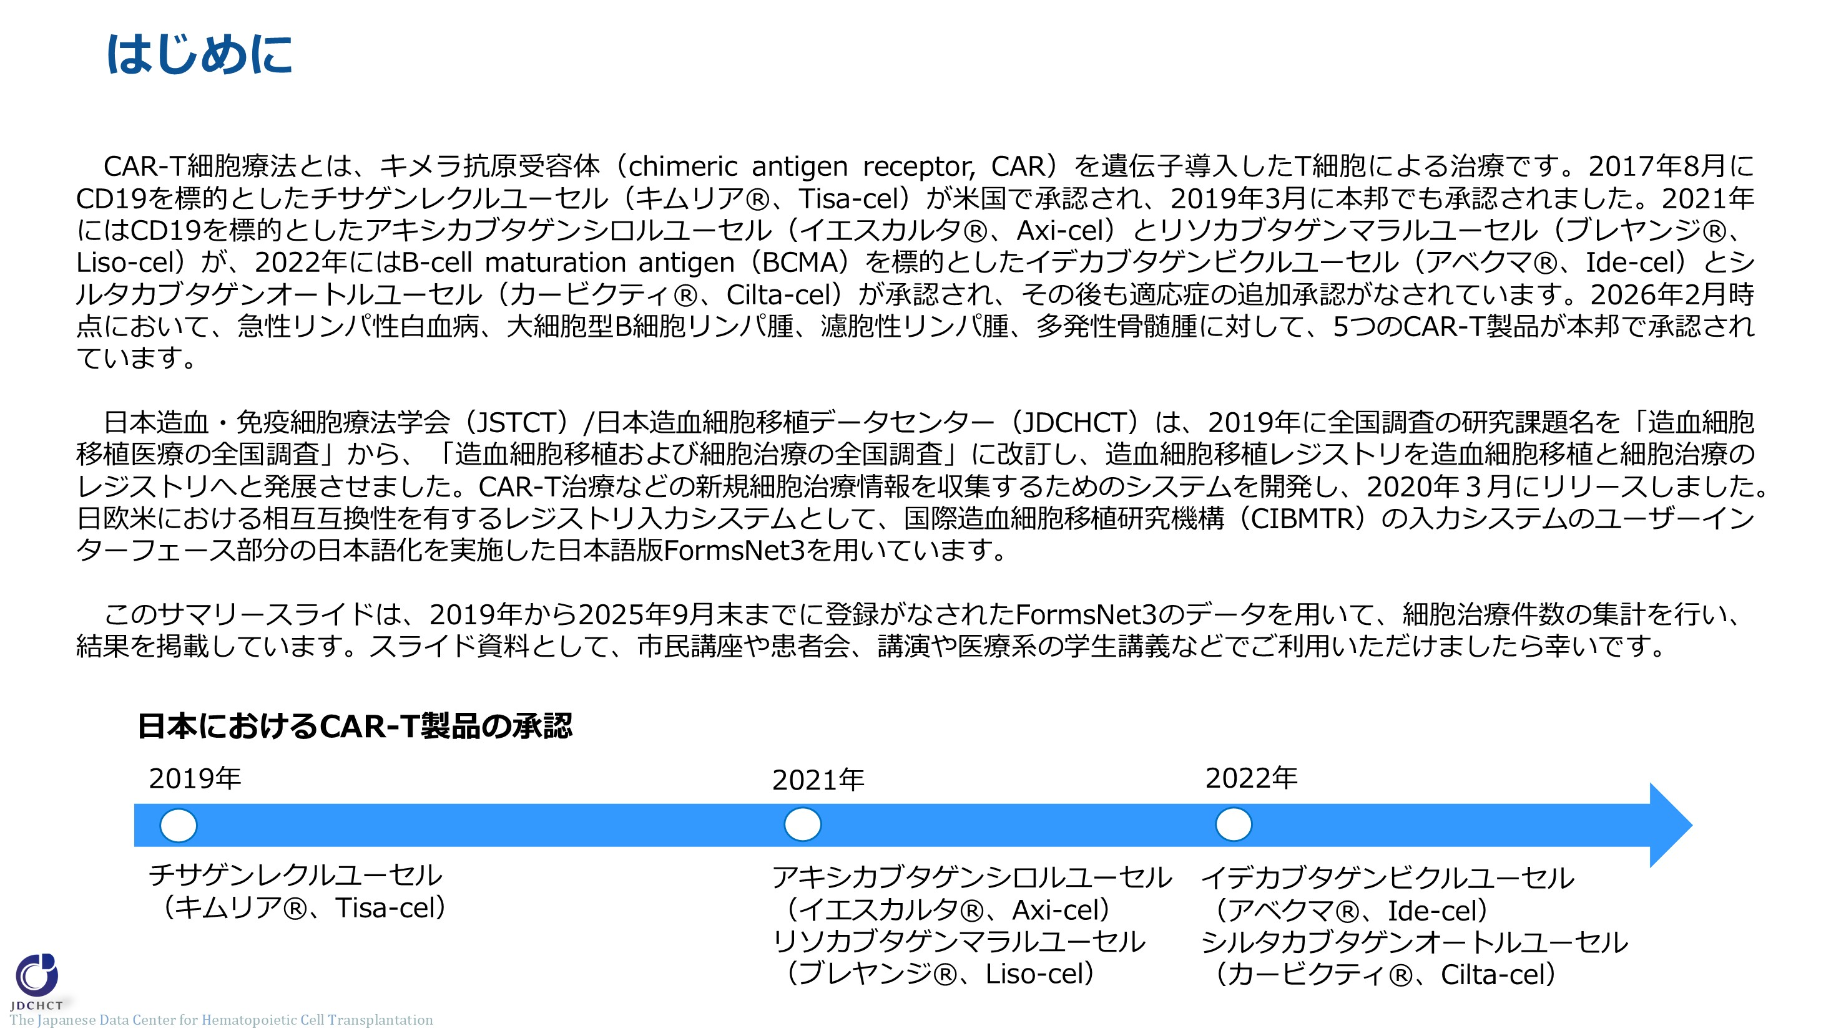
はじめに

Slide 3
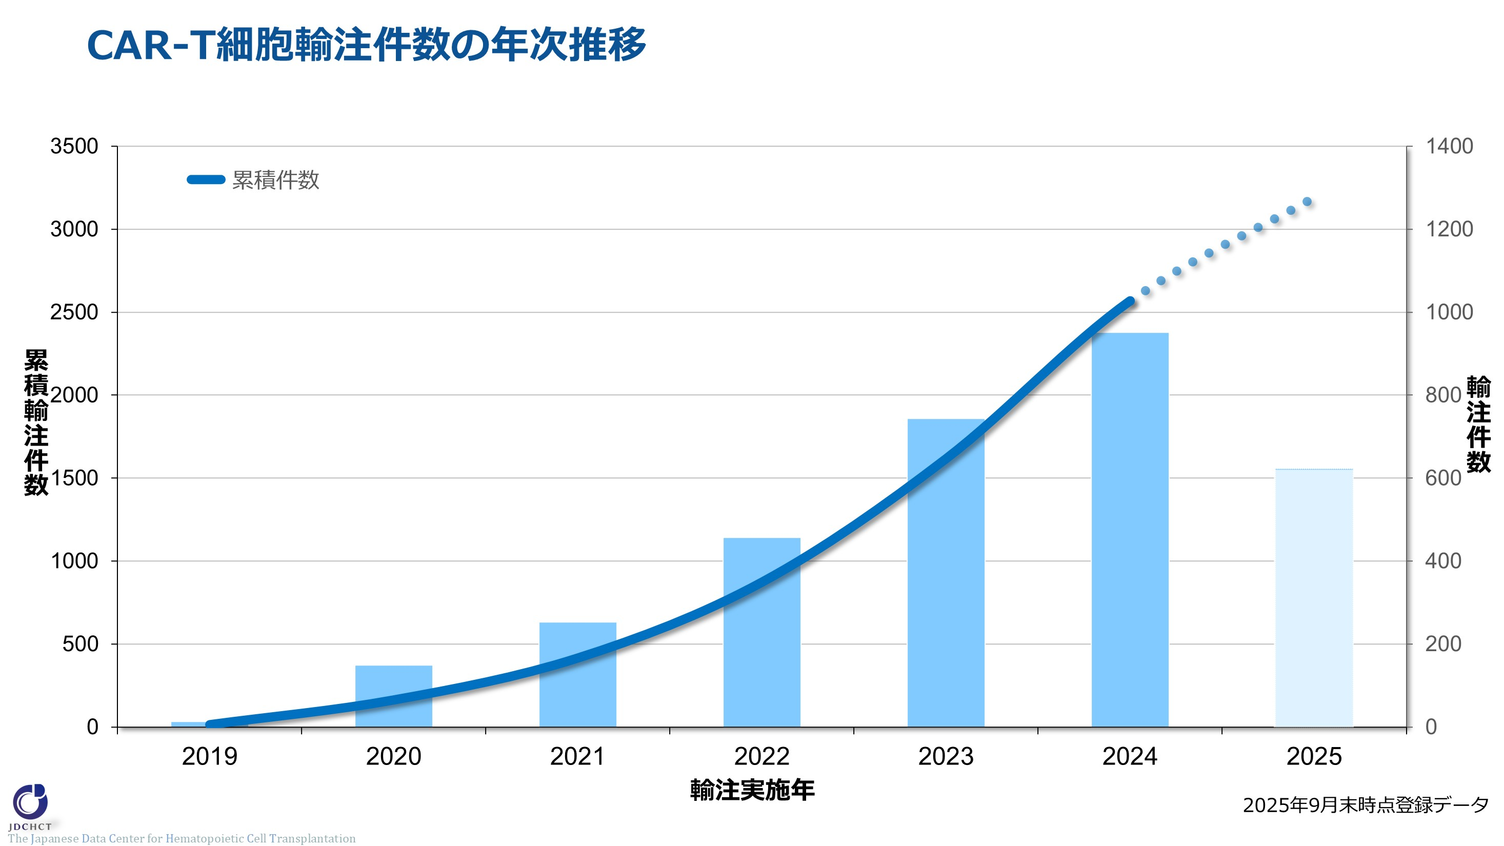
CAR-T細胞輸注件数の年次推移
Notes:
2019年から2025年9月末までの累積のCAR-T細胞輸注登録件数は、3,190件である。
CAR-T細胞輸注件数は年々増加し、2024年には952件に達する。

Slide 4
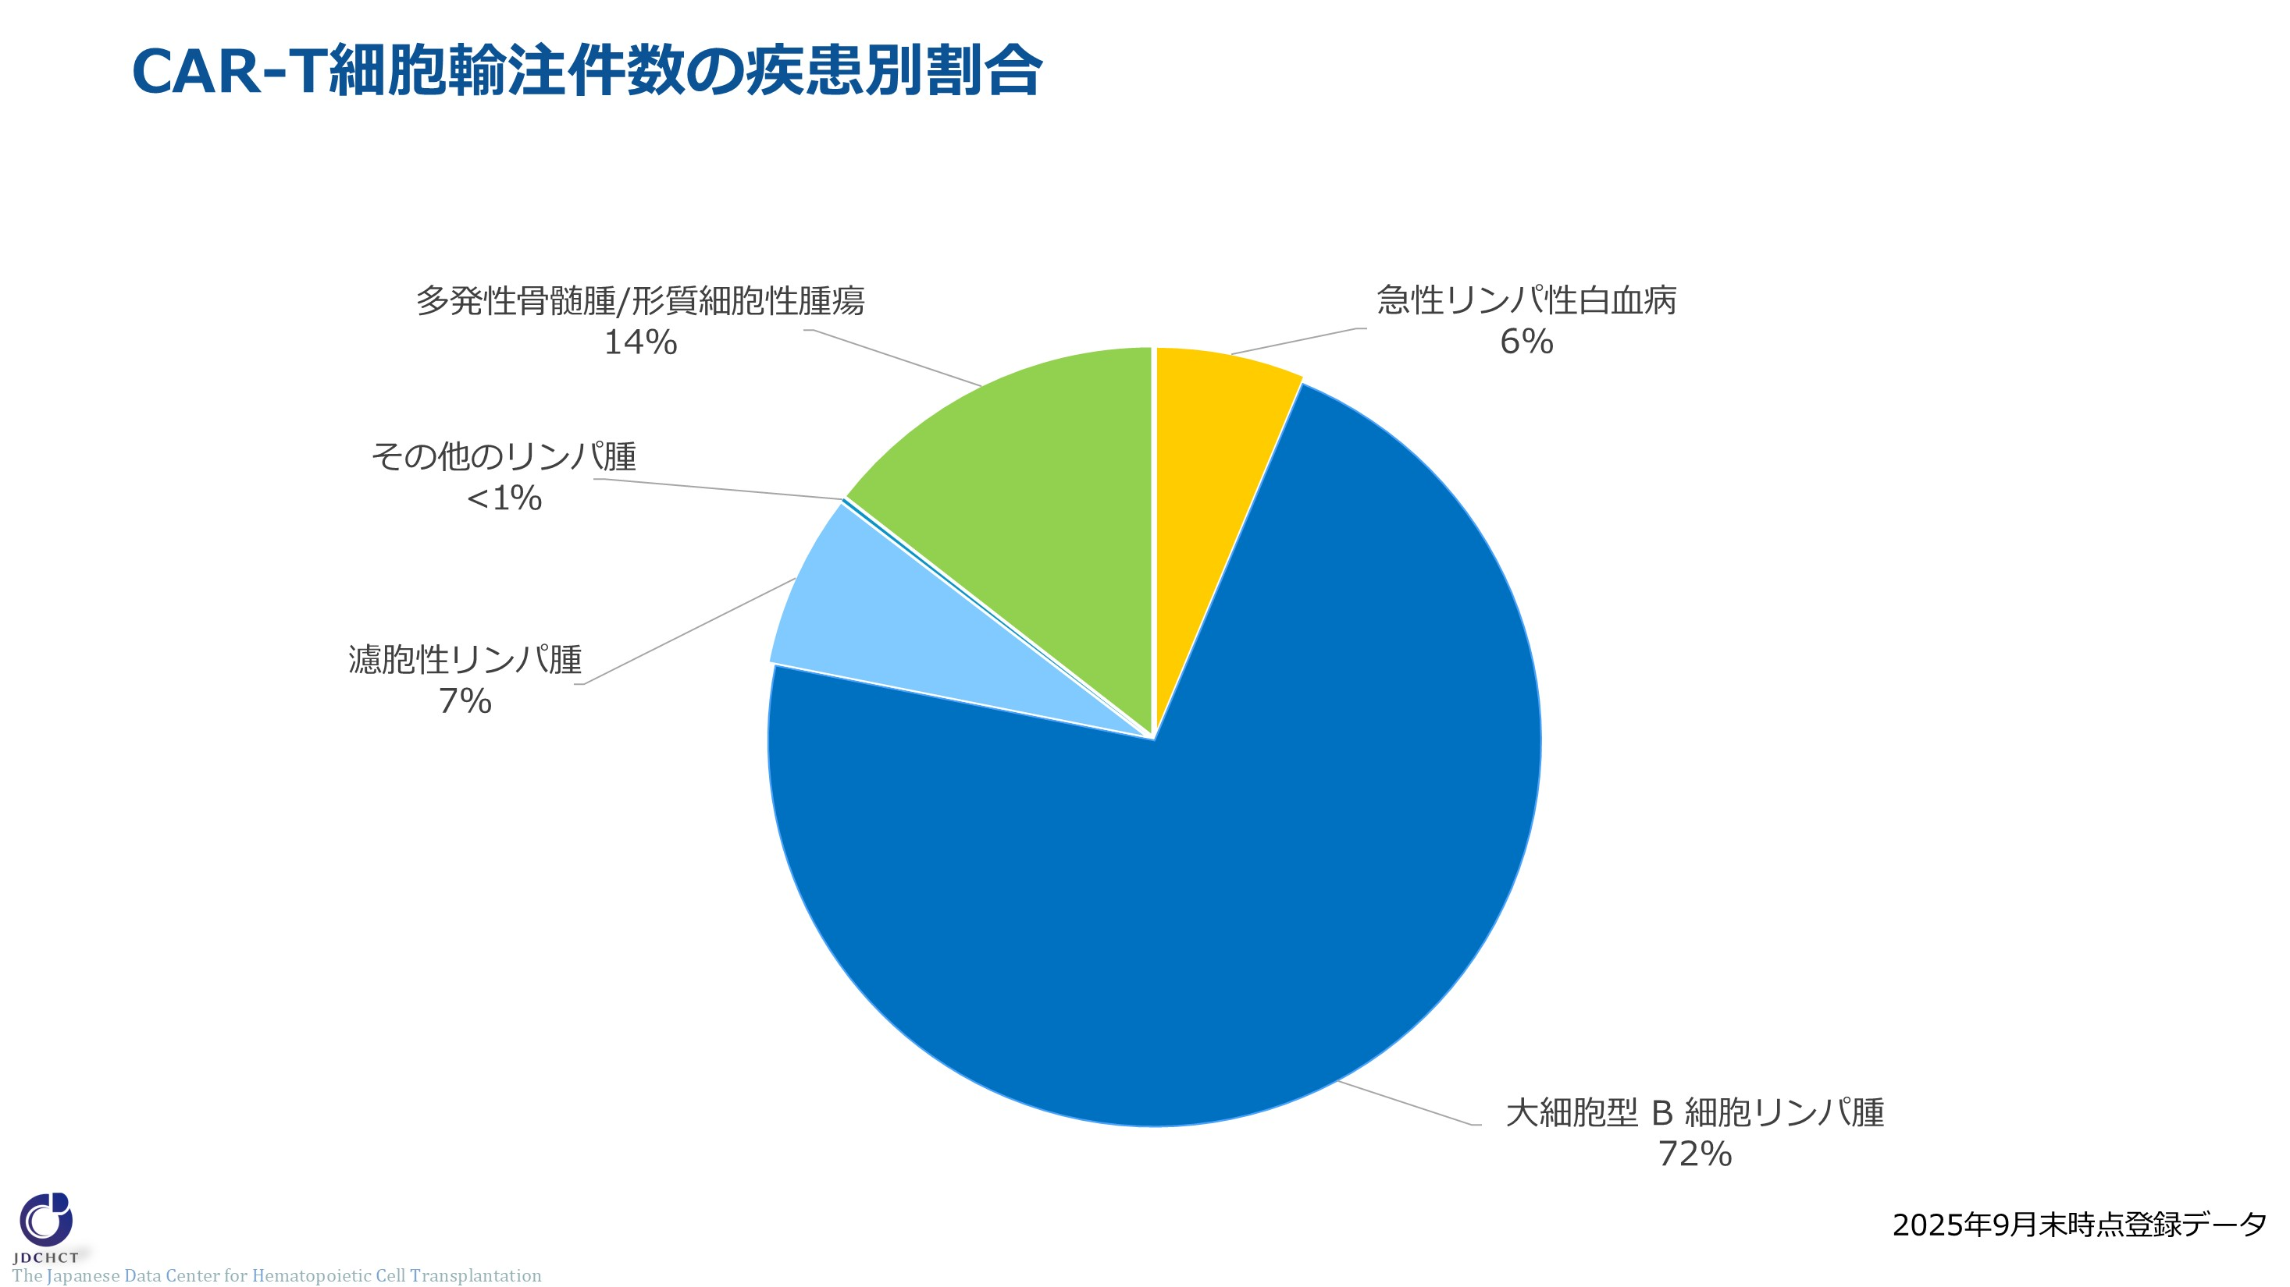
CAR-T細胞輸注件数の疾患別割合
Notes:
CAR-T細胞輸注件数の輸注時疾患別割合では、大細胞型B細胞リンパ腫が最も多く、全体の72%を占める。濾胞性リンパ腫は7%である。多発性骨髄腫/形質細胞性腫瘍が14%、急性リンパ性白血病が6%を占める。

Slide 5
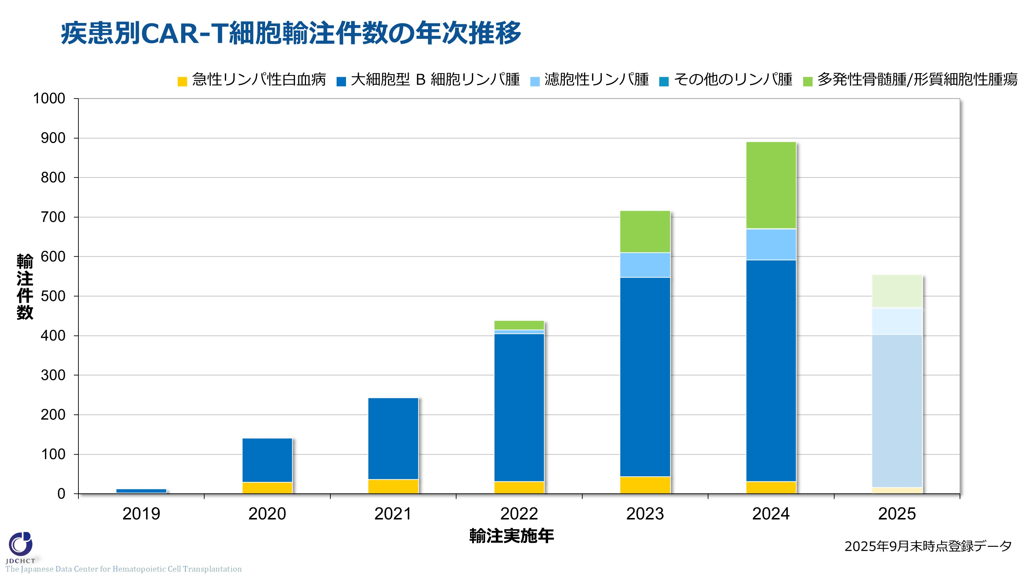
疾患別CAR-T細胞輸注件数の年次推移
Notes:
輸注時疾患別CAR-T細胞輸注件数の年次推移では、大細胞型B細胞リンパ腫に対するCAR-T細胞輸注件数が増加し、2024年には561件に達する。濾胞性リンパ腫に対するCAR-T細胞輸注件数は、2024年は78件である。
急性リンパ性白血病に対するCAR-T細胞輸注が年間約30件程度行われている。
2022年に多発性骨髄腫に対するCAR-T製品が承認されて以降、多発性骨髄腫/形質細胞性腫瘍に対するCAR-T細胞輸注件数は年々増加し、2024年には220件に達する。

Slide 6
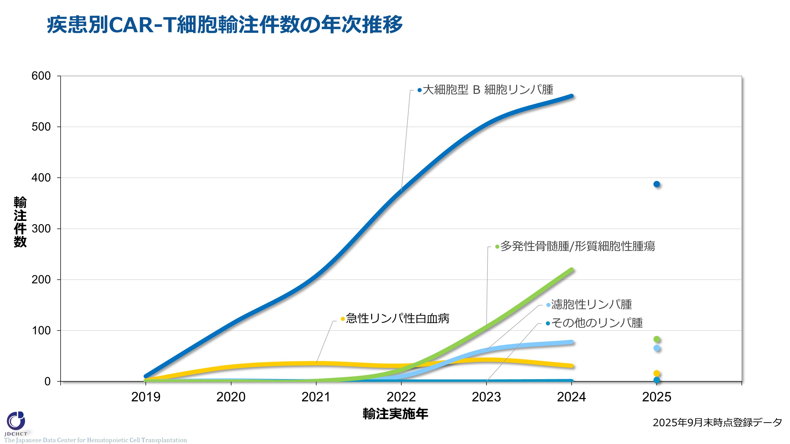
疾患別CAR-T細胞輸注件数の年次推移
Notes:
輸注時疾患別CAR-T細胞輸注件数の年次推移では、大細胞型B細胞リンパ腫に対するCAR-T細胞輸注件数が増加し、2024年には561件に達する。濾胞性リンパ腫に対するCAR-T細胞輸注件数は、2024年は78件である。
急性リンパ性白血病に対するCAR-T細胞輸注が年間約30件程度行われている。
2022年に多発性骨髄腫に対するCAR-T製品が承認されて以降、多発性骨髄腫/形質細胞性腫瘍に対するCAR-T細胞輸注件数は年々増加し、2024年には220件に達する。

Slide 7
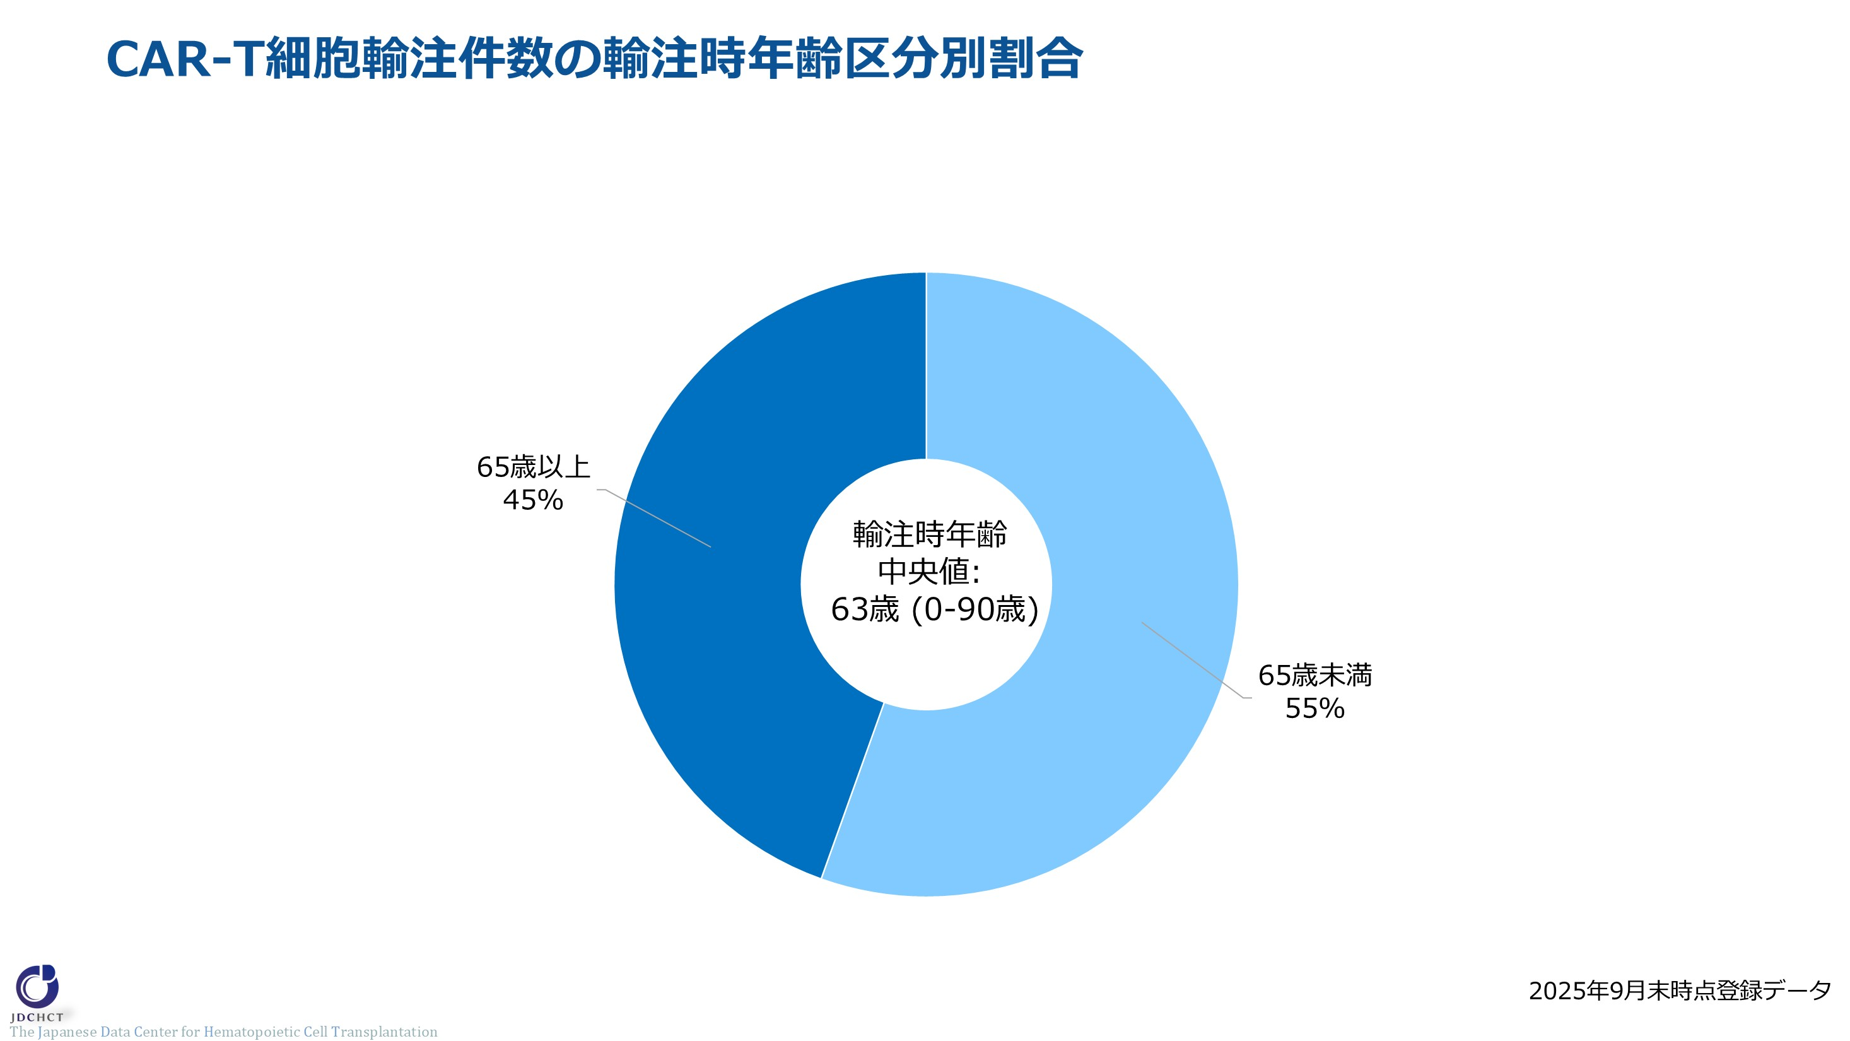
CAR-T細胞輸注件数の輸注時年齢区分別割合
Notes:
CAR-T細胞輸注時年齢中央値は63歳（0-90歳）である。65歳以上の患者が全体の45%を占める。

Slide 8
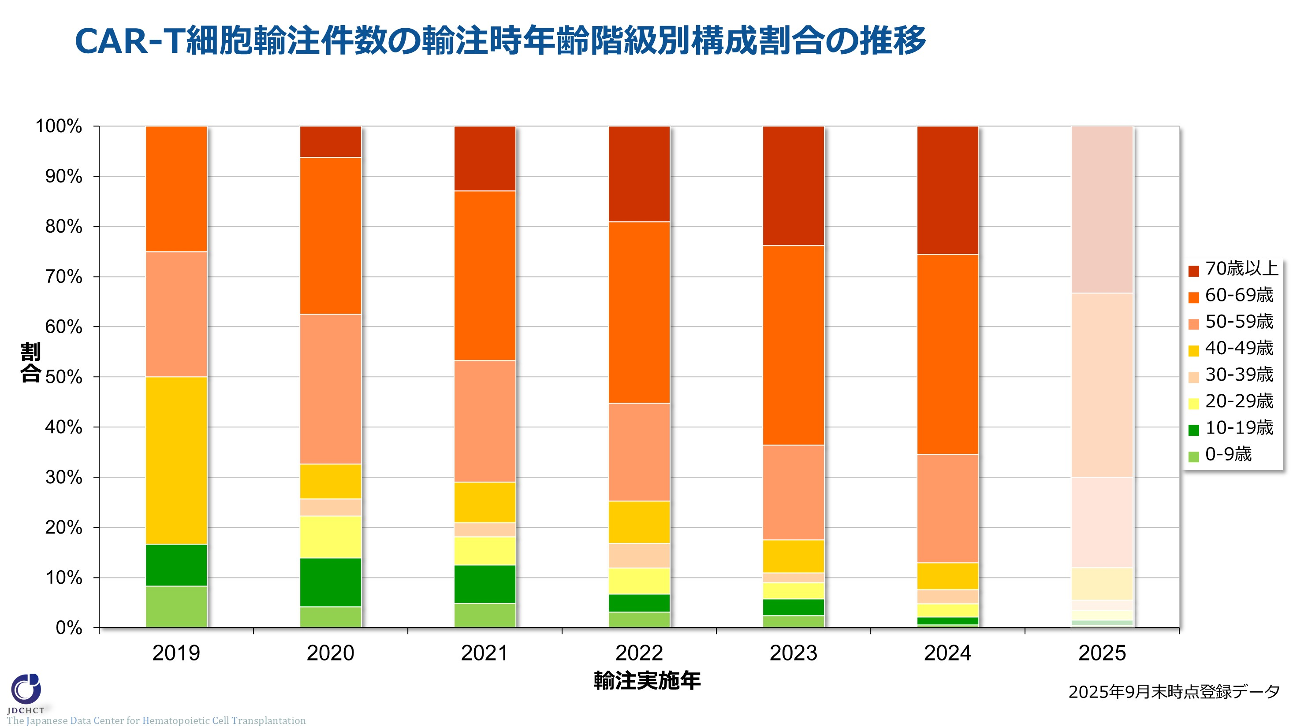
CAR-T細胞輸注件数の輸注時年齢階級別構成割合の推移
Notes:
CAR-T細胞輸注件数の輸注時年齢階級別構成比の推移において、年次ごとに高年齢者の割合が増加している。2024年においては、60-69歳の患者が全体の40%、70歳以上の患者が全体の26%を占める。

Slide 9
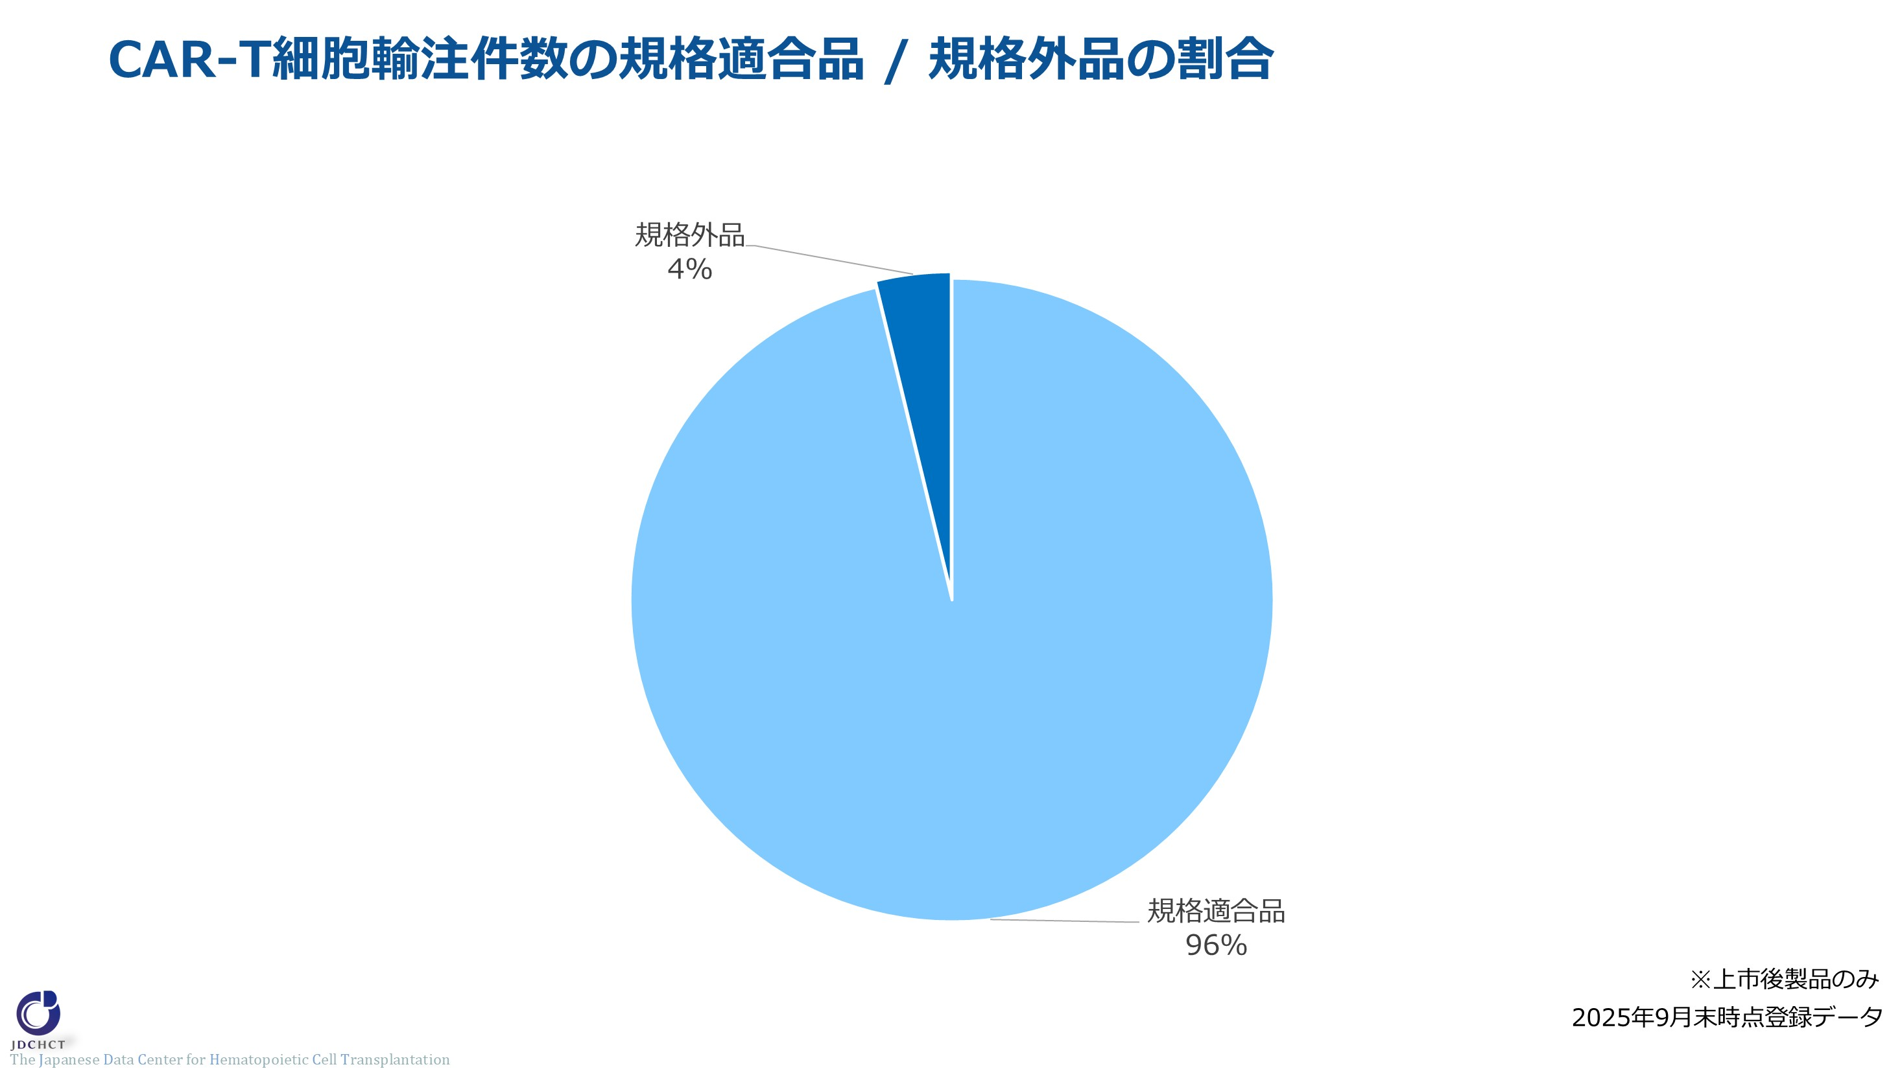
CAR-T細胞輸注件数の規格適合品 / 規格外品の割合
Notes:
CAR-T細胞の最終製品が、製造の結果として市販用の承認規格を一部満たさない（規格外（out of specification, OOS）となる）ことが起こりうる。他に治療選択肢のない患者には、企業治験下で規格外品が提供されることがある。CAR-T細胞輸注件数（上市後製品に限る）のうち、規格外品の占める割合は4%である。

Slide 10
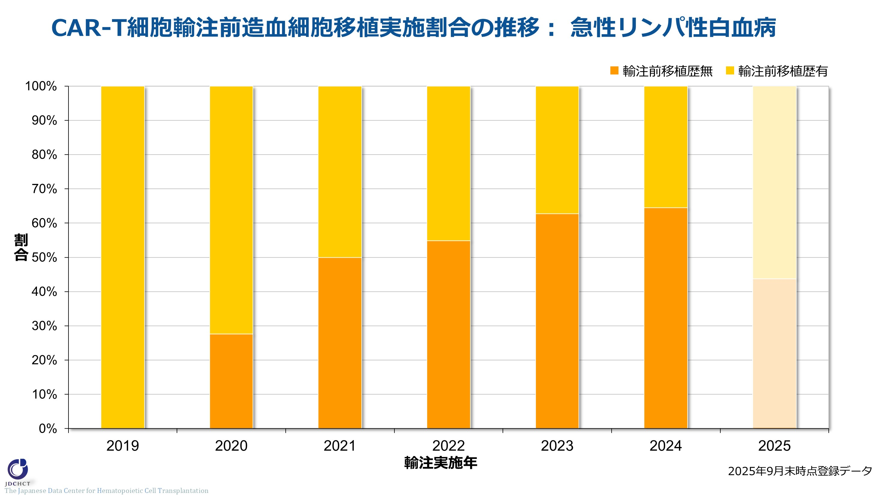
CAR-T細胞輸注前造血細胞移植実施割合の推移： 急性リンパ性白血病
Notes:
急性リンパ性白血病におけるCAR-T細胞輸注前造血細胞移植実施割合を示す。CAR-T細胞輸注前に造血細胞移植実施歴がない患者の割合が増えており、2024年には造血細胞移植歴のない患者は、65%である。

Slide 11
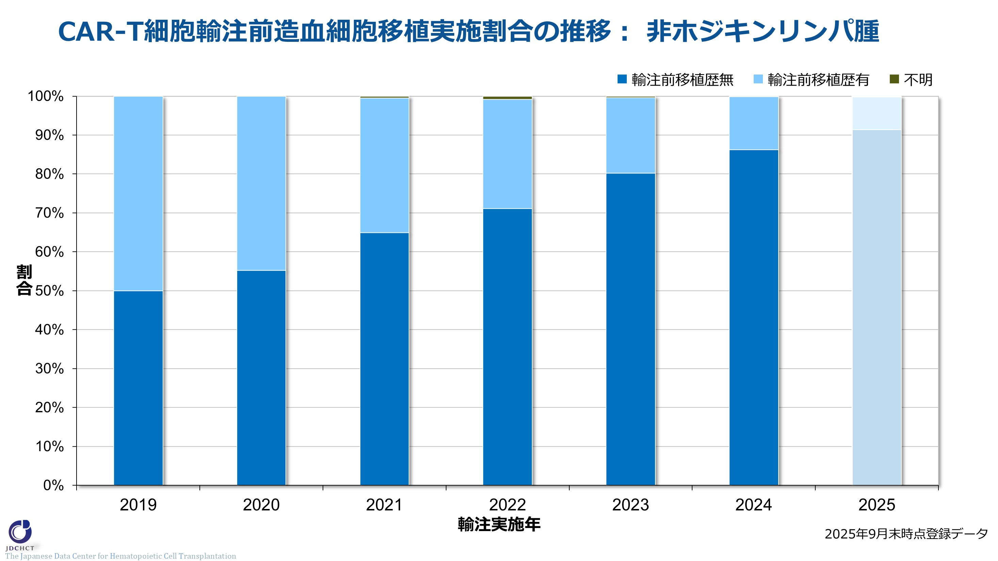
CAR-T細胞輸注前造血細胞移植実施割合の推移： 非ホジキンリンパ腫
Notes:
非ホジキンリンパ腫におけるCAR-T細胞輸注前造血細胞移植実施割合を示す。CAR-T細胞輸注前に造血細胞移植実施歴がない患者の割合が増えており、2024年には造血細胞移植歴のない患者は、86%である。

